Slide 1


iRPC触发电子学系统功能仿真及实现
高能所触发组
刘振安，赵京周，寇含君，宋嘉宁，曹鹏程
2020年LHC 探测器升级研讨会

Slide 2
报告内容
  背景介绍
  FEE-BEE系统相关介绍
    FEE-BEE系统简介
    iRPC 数据源
    GBT-Frame简介
  前端电子学系统功能模拟
    FEE 软件模拟
    FEE 固件模拟
  后端电子学系统功能设计
    BEE固件算法
    测试结果
  小结及下一步规划

Slide 3
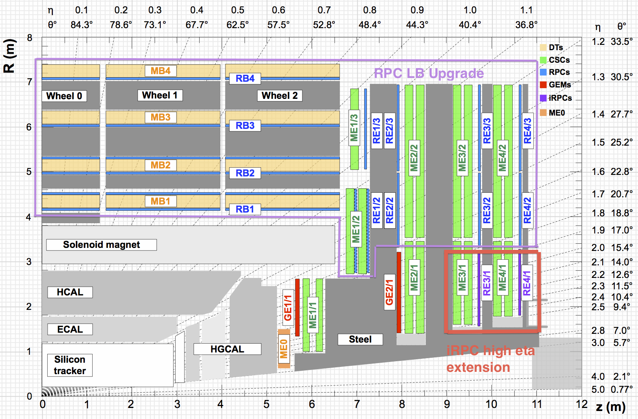
背景介绍
iRPC 探测器
  iRPC探测器将被添加到目前RPC覆盖区域的缺失部分；
  iRPC探测器前端电子学采用两端读出的方式，给出的时间分辨率为1.5ns；测量信号在两端时间差确定信号击中位置，沿丝向位置分辨率为2cm；
前端电子学模拟
  出发点
    iRPC双端读出前端电子学板目前无法联调
    实验室缺乏实际的前端板或探测器来验证后端电子学系统可行性
  解决方案
    模拟iRPC探测器击中情况产生一个数据源: 根据TDR提供的iRPC参数模拟产生数据文件
    FEE emulator: 模拟前端电子学功能，与后端进行交互

Slide 4
FEE-BEE系统相关介绍
  FEE-BEE系统简介
    Slow control path
      上电后BEE向FEE发送握手命令，同步命令，完成初始化过程；
      BEE启动FEE数据采样过程之前，设定事例率，标定BCN计数器；
    Data path
FEB
FEE emulator
FEB emulator
120bit@40Mhz
4.8Gb/s
BEB
data preparation
MUX FIFO
iRPC data source
data DEMUX
GBT link
θ φ angle conversion
Link1.dat
hit finding
Link2.dat
cluster finding

Slide 5
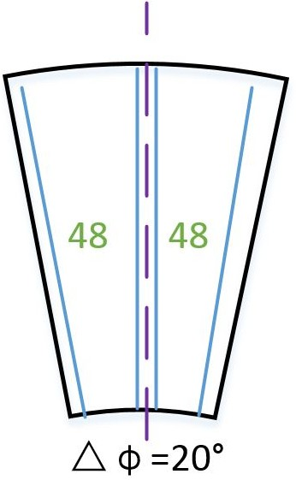
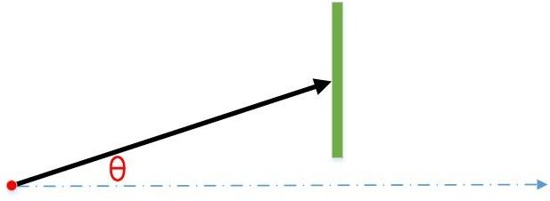
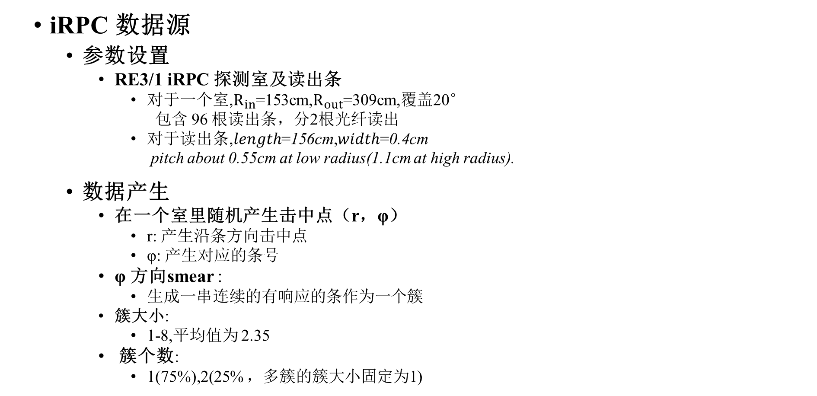
FEE-BEE系统相关介绍
  iRPC 数据源
    参数设置
      RE3/1 iRPC 探测室及读出条
        对于一个室,$R_{in}$=153cm,$R_{out}$=309cm,覆盖20°
        包含 96 根读出条，分2根光纤读出
        对于读出条,$length$=156cm,$width$=0.4cm
        pitch about 0.55cm at low radius(1.1cm at high radius).
    数据产生
      在一个室里随机产生击中点（r，φ）
        r: 产生沿条方向击中点
        φ: 产生对应的条号
      φ 方向smear :
        生成一串连续的有响应的条作为一个簇
      簇大小:
        1-8,平均值为 2.35
      簇个数:
        1(75%),2(25% ，多簇的簇大小固定为1)
HR
阻性板室
LR
r
Link1.dat
Link2.dat
击中点
一个大小为2的簇
φ smear

Slide 6
FEE-BEE系统相关介绍
  GBT 协议
    4.8 Gb/s 速率的双向数据传输，能够将探测器数据、快/慢控制命令及相应信息整合；
    三种不同的数据结构的传输，包括 GBT Frame、8B/10B Frame 及 Wide Bus Frame；
    GBT Frame：40M 时钟域下的 120位 宽数据，经过并串转换后线速率达到 4.8 Gbps ，
    其中数据带宽为2.56Gbps。
  GBT Frame简介
                H: Header, 4bits, 标识data/idle;
                SC: Slow Control, 4bits
                GBT control 2bits (用于控制GBTx芯片本身)
                Slow control 2bit（用于电子学系统控制）
                D: data, 80bit
                TTC: Timing Trigger and fast Control,16bits
                User: user data, 64bits
                FEC: Forward Error Correction,32bits
H SC
4 4
TTC 16
User 64bit@40Mhz→2.56Gb/s
FEC 32
BX1 BX2
BX3 BX4
Hit1 Channel-LR Rising Edge
Hit1 Channel-LR Falling Edge
Hit1 Channel-HR Rising Edge
Hit1 Channel-HR Falling Edge
Hit2 Channel-LR Rising Edge
Hit2 Channel-LR Falling Edge
Hit2 Channel-HR Rising Edge
Hit2 Channel-HR Falling Edge

Slide 7
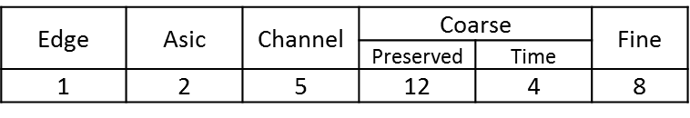

前端电子学系统功能模拟
FEE 软件模拟
  位置分辨原理
    根据两端信号上升沿到达时刻的差值计算出 R
  数据格式
    Edge: 1bit，信号的上升沿/下降沿（1/0）
    Asic: 2bit，前端板TDC编号，共3个
    Channel: 5bit，表示每个TDC对应的32通道（16根条）
    Coarse: 16bit，粗时间，由12bit的BCN预留位和t1/t2组成
    Fine: 8bit，细时间，2.5ns/256≈10ps
  数字化
    每个击中的条，生成128bit数据
      Channel-LR Rising Edge + Channel-LR Falling Edge
      Channel-HR Rising Edge + Channel-HR Falling Edge
strip length L
HR side
LR side
t1
t2
r
$$r= \frac{1}{2}L −\frac{(t2−t1) }{2}∗v$$
r
传输:
  1根条被击中会生成4个32bit数据
  128bit数据需要2个GBT frame传输

Slide 8
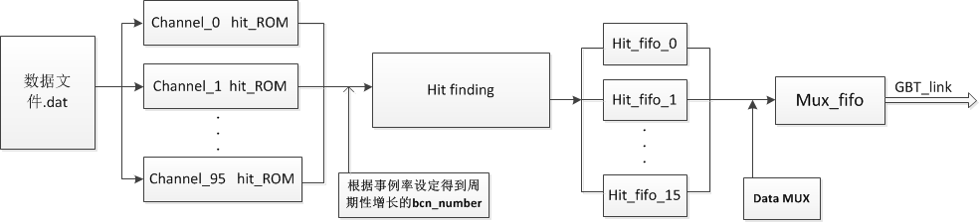
前端电子学系统功能模拟
  FEE 固件算法
数据准备
系统时钟 40MHz
200MHz时钟
系统时钟40MHz

Slide 9
前端电子学系统功能模拟
  FEE Data MUX 算法
    编码iRPC探测器的模拟击中数据：
      · Delay: data的时间值（bcn_number）相对于系统的bcn计数器的延迟；
      · 对击中产生的数据的进行Delay限定的算法，允许delay最大值为16；
      · 就目前的模拟算法结合TDR给出的参数，编码窗口设定为16时，事例不完整的概率为3%；
      · 对mux_fifo的写操作要保持在40M时钟的频率下更新；
    FEE发送经过编码后的探测器模拟数据：
      ·若mux_fifo 不为空，则在40M系统时钟下读取mux_fifo，将读出的数据和数据有效标志传给GBT发送模块进行发送；
      · 若mux_fifo 为空，将idle标志位传给GBT发送模块；

Slide 10
后端电子学系统功能设计
BEE 固件算法
  Data Demux
    采用流水线方式，固定时间关系
    编码窗口设定为16，所以延迟值最多为16，且一次击中情况中最多也只有16个data
GBT Recevier
Orignal data fifo
Data Demux
Cluster Finding
Angle Convert
GBT 接收时钟 40MHz
系统时钟 40MHz
Delay=0 | RAM(0)(0) | RAM(0)(1) |  | RAM(0)(15)
Delay=1 | RAM(1)(0) | RAM(1)(1)
· · · |  |  | · · ·
Delay=15 | RAM(15)(0) | RAM(15)(1) |  | RAM(15)(15)
Demux_RAM_0
Data flow
Demux_RAM_1
···
Demux_RAM_95

Slide 11

后端电子学系统功能设计
  BEE 固件算法
    Cluster Finding
    Angle Convert
只有一根丝被击中
cluster_strip_1(中心丝) = 1
Demux_RAM_0
只有连续两根丝被击中
cluster_strip_2(中心丝) = 1
OR
给出每个cluster的中心丝编号
Demux_RAM_1
···
···
Demux_RAM_95
只有连续八根丝被击中
cluster_strip_8(中心丝) = 1
strip length L
HR side
cluster的中心丝号
查找表得出cluster的phi角度
LR side
t1
t2
r
中心丝对应的两端数据计算R值
$$r= \frac{1}{2}L −\frac{(t2−t1) }{2}∗v$$

Slide 12
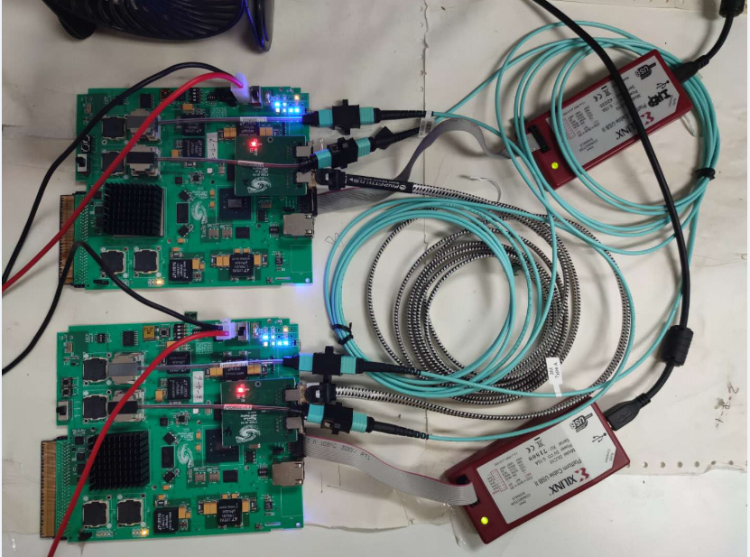
后端电子学系统功能设计
  系统测试环境
BEB
12路集成光纤
时钟扇出电缆: BEB时钟扇出40M时钟给到FEB
FEB

Slide 13
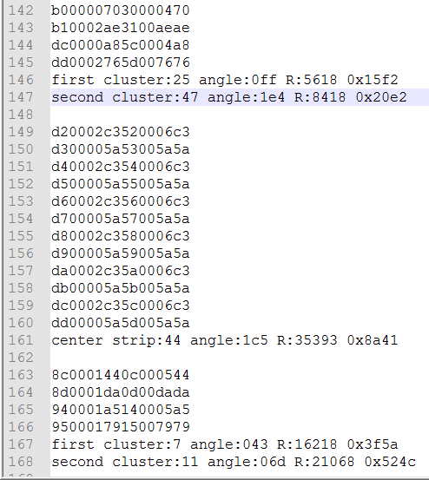
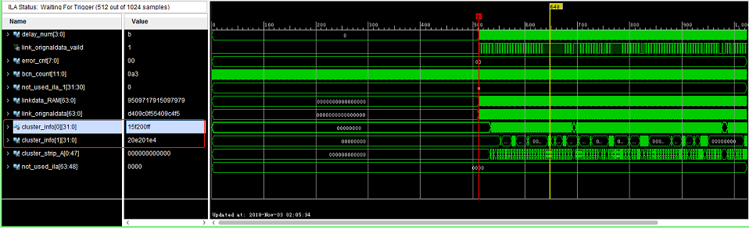
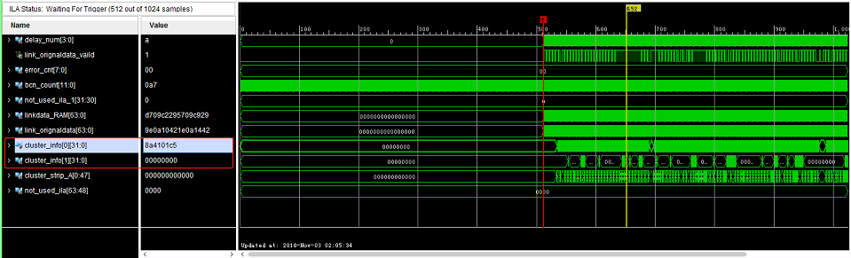

后端电子学系统功能设计
  测试结果

Slide 14
小结及下一步规划
小结
  实现iRPC探测器击中情况的模拟
  实现了iRPC前端电子学功能的模拟
  实现了iRPC后端电子学初步功能 – DEMUX 和 角度转换
  实现了iRPC FEE-BEE系统的慢控制 – 链路同步、参数设置、控制命令
下一步规划
  BEE功能的完善 – 数据打包合并，DAQ ···
  FEE软件模拟考虑探测室边界相互关系
  在合作组提交我们建议，争取被项目采用，在项目中实施

Slide 15
谢谢各位老师同学！

